Slide 1
AULA 11:
EXERCÍCIOS VETORES
Prof. Maurício Duarte

Slide 2
EXERCÍCIOS
1.) Elabore um algoritmo que leia um vetor com 20 elementos. A seguir, troque o primeiro elemento com o décimo primeiro, o segundo com o décimo segundo, etc., e mostre o vetor assim modificado.
2.) Elabore um algoritmo que leia um vetor de 10 caracteres (a, b, c, d ou e) que é o gabarito de uma prova de múltipla escolha aplicada a vários candidatos. Em seguida leia o vetor resposta de cada candidato (também um vetor de 10 caracteres) e mostre a nota resultante do candidato (0 a 10). Repita o processo enquanto existir candidato para ser avaliado.

Slide 3
EXERCÍCIOS
3.) Elabore um algoritmo que gere um vetor contendo os 20 primeiros valores ímpares:
4.) Elabore um algoritmo que gere um vetor contendo os 20 primeiros valores da série de Fibonacci:
0 | 1 | 2 | 3 | 4 | 5 | ... | ... | 18 | 19
1 | 3 | 5 | 7 | 9 | 11 | ... | ... | ... | 39
0 | 1 | 2 | 3 | 4 | 5 | ... | ... | 18 | 19
1 | 1 | 2 | 3 | 5 | 8 | ... | ... | ...

Slide 4
EXERCÍCIOS
5.) Elabore um algoritmo que leia dois (A e B) vetores de 10 elementos inteiros cada. Calcule um terceiro vetor formado pela intersecção ( C ) dos vetores lidos. (Elementos que existem em ambos os vetores A e B, não importando suas posições).
 |  | 0 | 1 | 2 | 3 | 4 | 5 | 6 | 7 | 8 | 9
 | A | 3 | 5 | 2 | 4 | 10 | 20 | 15 | 7 | 1 | 9
 |  | 0 | 1 | 2 | 3 | 4 | 5 | 6 | 7 | 8 | 9
 | B | 10 | 25 | 12 | 8 | 7 | 5 | 31 | 4 | 18 | 6
 |  | 0 | 1 | 2 | 3 | 4 | 5 | 6 | 7 | 8 | 9
 | C | 5 | 4 | 10 | 7

Slide 5
EXERCÍCIOS
6.) Idem ao 5, porem gerando o vetor união de A com B (Todos os elementos de A e somente os elementos de B que não existem em A).
7.) Elabore um algoritmo que leia um vetor de 10 elementos e ordene os vetores de forma crescente. (Pesquise os algoritmos Bubble Sort e Select Sort).

Slide 6
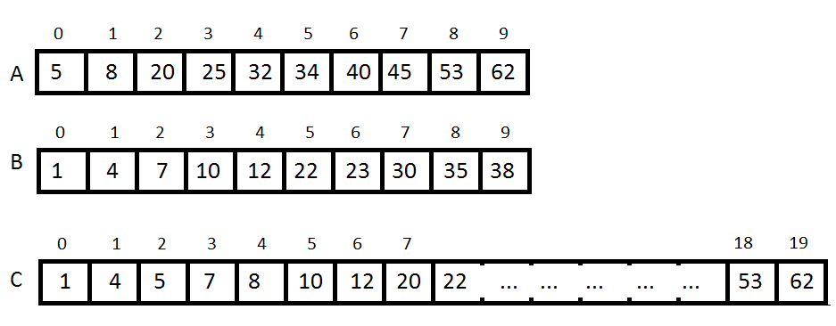
EXERCÍCIOS
8.) Elabore um algoritmo que leia dois vetores A e B de 10 elementos cada (já ordenados de forma crescente) e calcule o vetor C, formado pela intercalação dos vetores lidos (A e B).

